Slide 1
第7章 随机化算法
Notes:
欢迎辞

Slide 2
学习要点
伪随机数的生成
数值随机化算法
舍伍德（sherwood）算法
拉斯维加斯（LV）算法
蒙特卡罗（MC）算法

Slide 3
一、随机数和随机算法分类

Slide 4
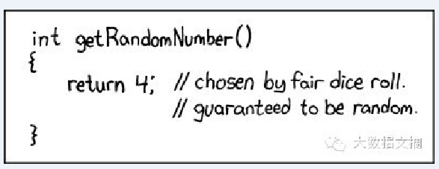
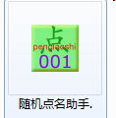

（一）随机数
伪随机数
用确定性的算法计算，某区间上均匀分布的随机数序列；
并不真正随机，但具有类似随机数的统计特征，
如均匀性、独立性等 ；
若使用的初值（种子）不变，伪随机数的数序也不变。

Slide 5
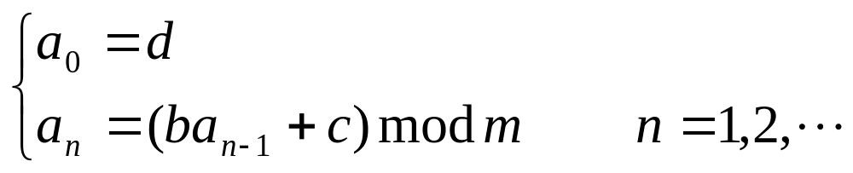
（一）随机数
产生伪随机数的常用方法——线性同余法
    随机序列 a₀, a₁, … , a_{n} 满足：
    其中b≥ 0，c≥ 0，d≤ m，d为种子
常数b、c和m的选取关系到所产生的随机序列的随机性能；
一般m应取得充分大，因此可取m为机器大数；
应取gcd(m,b)=1，一般取b为素数。
设b=3，c=7，m=127，d=2，则有：
2, 13, 46, 18, 61, 63, 69, 87, 14, 49, 27, 88, 17, …

Slide 6
（二） 随机算法分类
随机算法通常分成四类：
数值随机算法（Numerical randomized algorithm）
舍伍德算法（Sherwood）
拉斯维加斯算法（Las Vegas）
蒙特卡罗算法（Monte Carlo）

Slide 7
（二） 随机算法分类
数值随机算法
用于求数值问题的近似解，近似精度可随时间增加。
舍伍德、拉斯维加斯、蒙特卡罗算法
随机 算法 | 有 解 | 解 正确 | 设计 要点 | 对复杂度 的改进 | 应用 实例
Sher wood | 是 | 是 | 随机选择，随机洗牌预处理 | 消除最坏与实例的关联 | 随机快速排序
Las Vegas | 不定 | 是 | 与确定算法结合，多次执行 | 可能改善平均情况 | N皇后 问题
Monte Carlo | 是 | 不定 | 正确概率>1/2多次执行 | 解决目前困难问题 | 主元素问题

Slide 8
（二） 随机算法分类
随机算法有时也称概率算法（probabilistic algorithm），但也有人对两者这样区分：
  随机算法：取得结果的途径随机
  如拉斯维加斯算法；
  概率算法：解的正确性随机
  如蒙特卡罗算法。
本书中统一称为随机算法。

Slide 9
二、数值随机化算法

Slide 10
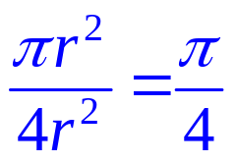
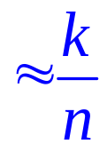
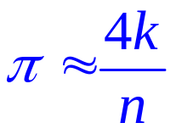
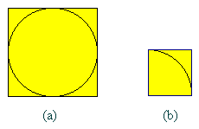
实例1：用随机投点法计算π值
设有一半径为r的圆及其外切四边形，向正方形随机投掷n个点。设落入圆内的点数为k。若所投入的点在正方形上均匀分布，
则所投入的点落入圆内的概率为：
若n足够大，频率≈概率
double Darts(int n)
{ // 用随机投点法计算π值
static RandomNumber dart;
int k=0;
for (int i=1;i <=n;i++)
{ double x=dart.fRandom();
double y=dart.fRandom();
if ((x*x+y*y)<=1) k++;
}
return 4 * k / double(n);
}

Slide 11
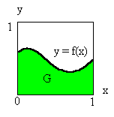
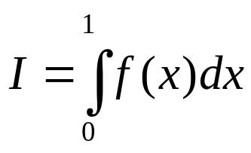
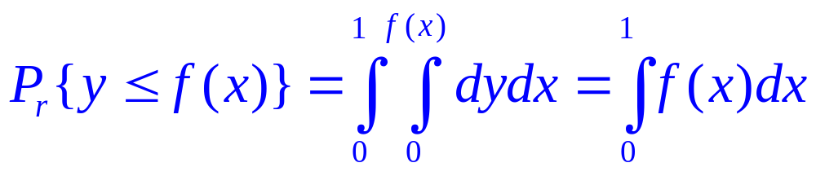
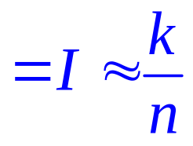
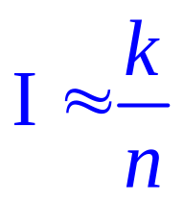
实例2：计算定积分
设f(x)是[0, 1]上的连续函数，且0≤f(x)≤1。
需要计算的积分为：
积分I = 图中区域G的面积
向图中单位正方形内均匀投点，则随机点落在G 中概率为
单位正方形内随机地投入n个点(xi,yi)，若有k个点落入G内，
则：随机点落入G内的频率

Slide 12
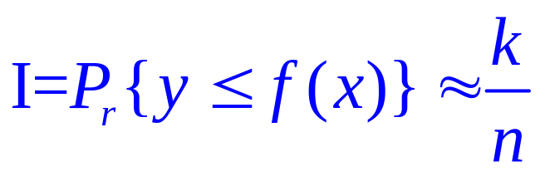
实例2：计算定积分
设f(x)是[0, 1]上的连续函数，且0≤f(x)≤1。
需要计算的积分为：
double Darts(int n)
{ // 用随机投点法计算定积分
static RandomNumber dart;
int k=0;
for (int i=1;i <=n;i++)
{ double x=dart.fRandom();
double y=dart.fRandom();
if (y<f(x)) k++;
}
return k / double(n);
}
积分I
= 图中区域G的面积
= 随机点落入G内的频率

Slide 13
三、舍伍德（Sherwood）算法

Slide 14
三、舍伍德算法（Sherwood）
前面学过的Sherwood算法：
随机化快速排序算法
线性时间选择算法
随机预处理技术——随机洗牌算法
不改变原有的确定性算法，仅对其输入进行随机洗牌。

Slide 15










实例3：随机洗牌技术
i=
j=
1
2
3
4
5
6
7
8
9
[i+1, n]
随机数
4
9
7
5
8
10
8
9
10
位置：1 2 3 4 5 6 7 8 9 10
i=1, j=4: 4 2 3 1 5 6 7 8 9 10
i=2, j=9: 4 9 3 1 5 6 7 8 2 10
i=3, j=7: 4 9 7 1 5 6 3 8 2 10
i=4, j=5: 4 9 7 5 1 6 3 8 2 10 …
最后结果：

Slide 16
实例3：随机洗牌技术
随机洗牌算法: Random_Shuffle(a, n)
    For i←1 to n-1 do
    j← Random(i+1, n)；
    a[i] ←→ a[j]；
template<class Type>
void Shuffle(Type a[], int n) // 随机洗牌算法
{
static RandomNumber rnd;
for (int i=1;i<n;i++)
{ int j=rnd.Random(n-i)+i; // 产生[i, n-1]随机数
Swap(a[i-1], a[j]);
}
}

Slide 17
有序表
如果用有序链表来表示一个含有n个元素的有序集S，则在最
坏情况下，搜索S中一个元素需要Ω(n)计算时间。
随机化搜索算法：随机抽取数组元素若干次，从最接近搜索
元素x的位置开始做顺序搜索。
随机抽取数组元素k次，顺序搜索平均比较次数为O(n/(k+1))
取k=sqrt(n)，算法所需平均计算时间为O(sqrt(n))。
i | 0 | 1 | 2 | 3 | 4 | 5 | 6 | 7
value[i] | ∞ | 2 | 3 | 13 | 1 | 5 | 21 | 8
link[i] | 4 | 2 | 5 | 6 | 1 | 7 | 0 | 3

Slide 18
有序表—查找
Void OrderList<Type>::Search(Type x,int& index)
//搜索集合中指定元素x
{ index=0;
Type max=Small;
int m=floor(sqrt(double(n))); //随机抽取数组元素次数
for (int i=1;i<=m;i++)
{ int j=rnd.Random(n)+1; //随机产生数组元素位置
Type y=value[j];
if ((max<y)&&(y<x))
{max=y; index=j;}
}
while (value[link[index]]<x) index=link[index];
return (value[link[index]]==x);
}
i | 0 | 1 | 2 | 3 | 4 | 5 | 6 | 7
value[i] | ∞ | 2 | 3 | 13 | 1 | 5 | 21 | 8
link[i] | 4 | 2 | 5 | 6 | 1 | 7 | 0 | 3

Slide 19
有序表—插入
Void OrderList<Type>::Insert(Type k) //插入指定元素k
{ if ((n==MaxLength)||(k>=TailKey)) return;
int index;
if ( !Search(k,index) )
{ value[++n]=k;
link[n]=link[index];
link[index]=n;
}
}
n=7+1
k=18
index=3
i | 0 | 1 | 2 | 3 | 4 | 5 | 6 | 7
value[i] | ∞ | 2 | 3 | 13 | 1 | 5 | 21 | 8
link[i] | 4 | 2 | 5 | 6 | 1 | 7 | 0 | 3
i | 0 | 1 | 2 | 3 | 4 | 5 | 6 | 7 | 8
value[i] | ∞ | 2 | 3 | 13 | 1 | 5 | 21 | 8 | 18
link[i] | 4 | 2 | 5 | 8 | 1 | 7 | 0 | 3 | 6

Slide 20
有序表—查找指向最后一个元素的指针
int OrderList<Type>::SearchLast(void)
//搜索集合中指定元素k
{ index=0;
Type x=value[n]
Type max=Small;
int m=floor(sqrt(double(n))); //随机抽取数组元素次数
for (int i=1;i<=m;i++)
{ int j=rnd.Random(n)+1; //随机产生数组元素位置
Type y=value[j];
if ((max<y)&&(y<x))
{max=y; index=j;}
}
while (link[index]!=n) index=link[index];
return (index);
}
i | 0 | 1 | 2 | 3 | 4 | 5 | 6 | 7
value[i] | ∞ | 2 | 3 | 13 | 1 | 5 | 21 | 8
link[i] | 4 | 2 | 5 | 6 | 1 | 7 | 0 | 3

Slide 21
有序表—删除
Void OrderList<Type>::Delete(Type k) //删除集合中指定元素k
{ if ((n==0)||(k>=TailKey)) return;
int index;
if (Search(k,index))
{ int p=link[index];
if (p==n) link[index]=link[p];
else { if(link[p]!=n)
{int q=SearchLast();
link[q]=p;
link[index]=link[p];}
value[p]=value[n];
link[p]=link[n];
}
n--;
}
}
n=7
k=3
index=1
p=2
q=5
i | 0 | 1 | 2 | 3 | 4 | 5 | 6 | 7
value[i] | ∞ | 2 | 3 | 13 | 1 | 5 | 21 | 8
link[i] | 4 | 2 | 5 | 6 | 1 | 7 | 0 | 3
i | 0 | 1 | 2 | 3 | 4 | 5 | 6
value[i] | ∞ | 2 | 8 | 13 | 1 | 5 | 21
link[i] | 4 | 5 | 3 | 6 | 1 | 2 | 0

Slide 22
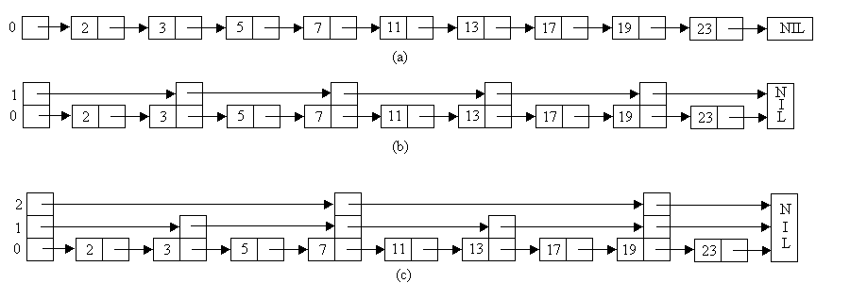
跳跃表
舍伍德型算法的设计思想还可用于设计高效的数据结构。
提高有序链表效率的一个技巧是在有序链表的部分结点处增设附加指针以提高其搜索性能。在增设附加指针的有序链表中搜索一个元素时，可借助于附加指针跳过链表中若干结点，加快搜索速度。这种增加了向前附加指针的有序链表称为跳跃表。
应在跳跃表的哪些结点增加附加指针以及在该结点处应增加多少指针完全采用随机化方法来确定。这使得跳跃表可在O(logn)平均时间内支持关于有序集的搜索、插入和删除等运算。

Slide 23
跳跃表
在一般情况下，给定一个含有n个元素的有序链表，可以将它改造成一个完全跳跃表，使得每一个k级结点含有k+1个指针，分别跳过2^{k}-1，2^{k-1}-1，…，2⁰-1个中间结点。第i个k级结点安排在跳跃表的位置i2^{k}处，i≥0。这样就可以在时间O(logn)内完成集合成员的搜索运算。在一个完全跳跃表中，最高级的结点是⎡logn⎤级结点。

Slide 24

跳跃表
完全跳跃表与完全二叉搜索树的情形非常类似。它虽然可以有效地支持成员搜索运算，但不适应于集合动态变化的情况。集合元素的插入和删除运算会破坏完全跳跃表原有的平衡状态，影响后继元素搜索的效率。
为了在动态变化中维持跳跃表中附加指针的平衡性，必须使跳跃表中k级结点数维持在总结点数的一定比例范围内。注意到在一个完全跳跃表中，50%的指针是0级指针；25%的指针是1级指针；…；(100/2^{k+1})%的指针是k级指针。

Slide 25
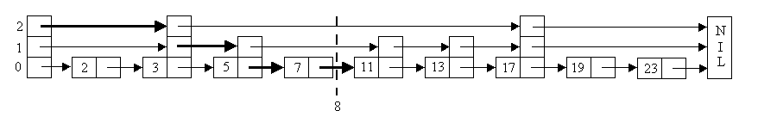
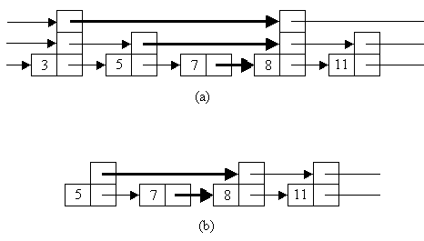
跳跃表
在插入一个元素时，以概率1/2引入一个0级结点，以概率1/4引入一个1级结点，…，以概率1/2^{k+1}引入一个k级结点。另一方面，一个i级结点指向下一个同级或更高级的结点，它所跳过的结点数不再准确地维持在2^{i}-1。在插入或删除一个元素时，通过对跳跃表的局部修改来维持其平衡性。

Slide 26
跳跃表—查找
Bool SkipList<EType,KType>::Search(const KType& k,Etype& e) const
  //搜索集合中指定元素k
  { if (k>=TailKey) return false;
  SkipNode<EType, Ktype> *p=head;
  for (int i=Levels;i>=0;i--)
  while (p->next[i]->data < k) p=p->next[i];
  e=p->next[0]->data;
  return (e==k);
  }

Slide 27
跳跃表—查找
SkipNode<EType, Ktype> * SkipList<EType,KType>::SaveSearch(const KType& k)
  //搜索集合中指定元素k，并将每一级中遇到的上一个结点
  //存放在数组last中，位置p恰好位于指定元素k之前
  { SkipNode<EType, Ktype> *p=head;
  for (int i=Levels;i>=0;i--)
  { while (p->next[i]->data < k) p=p->next[i];
  last[i]=p; }
  return (p->next[0]); //返回找到的结点或比k大的第一个结点
  }

Slide 28
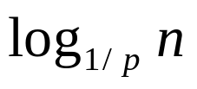
跳跃表
在一个完全跳跃表中，具有i级指针的结点中有一半同时具有i+1级指针。为了维持跳跃表的平衡性，可以事先确定一个实数0<p<1，并要求在跳跃表中维持在具有i级指针的结点中同时具有i+1级指针的结点所占比例约为p。为此目的，在插入一个新结点时，先将其结点级别初始化为0，然后用随机数生成器反复地产生一个[0，1]间的随机实数q。如果q<p，则使新结点级别增加1，直至q≥p。由此产生新结点级别的过程可知，所产生的新结点的级别为0的概率为 ，级别为1的概率为 ，…，级别为i的概率为 。如此产生的新结点的级别有可能是一个很大的数，甚至远远超过表中元素的个数。为了避免这种情况，用 作为新结点级别的上界。其中n是当前跳跃表中结点个数。当前跳跃表中任一结点的级别不超过
1-p
p(1-p)
p^{i}(1-p)

Slide 29
跳跃表—随机分配结点级别
int SkipList<EType, KType>::Level()
  //产生不超过MaxLevel的随机级别
  { int lev=0；
  while (rnd.fRandom()<Prob) lev++;
  return (lev<=MaxLevel)?lev:MaxLevel;
  }
插入新结点时应修改各级指针
12

Slide 30
跳跃表—插入
SkipList<EType, KType> & SkipList<EType,KType>::Insert
(const EType& e) //插入指定元素e
  { KType k=e; //取得元素键值
  if (k>=TailKey) throw BadInput(); //元素键值越界
  SkipNode<EType, Ktype> *p=SaveSearch(k);
  if (p->data==e) throw BadInput(); //元素已存在
  int lev=Level(); //元素不存在，确定新结点级别
  if(lev>Levels) //调整各级别指针
  { for (int i=Levels+1;i<=lev;i++) last[i]=head;
  Levels=lev; }
  SkipNode<EType, Ktype> *y=new SkipNode<EType, Ktype> (lev+1);
  y->data=e; //产生新结点
  for (int i=0;i<=lev;i++) //将新结点插入p之前
  { y->next[i]=last[i]->next[i]; last[i]->next[i]=y; }
  return *this;
  }

Slide 31
跳跃表—删除
SkipList<EType, KType> & SkipList<EType,KType>::Delete
(const KType& k, Etype& e)
  { if (k>=TailKey) throw BadInput(); //元素键值越界
  SkipNode<EType, Ktype> *p=SaveSearch(k);
  if (p->data!=k) throw BadInput(); //元素不存在
  for (int i=0;i<=Levels&&last[i]->next[i]==p;i++)
  last[i]->next[i[=p->next[i];
  while (Levels>0&&head->next[Levels]==NIL) Levels--;
  e=p->data;
  delete p;
  return *this;
  } //删除键值为k的元素，并将所删元素存入e

Slide 32


Type of algorithms
Monte Carlo or Las Vegas?

Slide 33
四、拉斯维加斯（Las Vegas）算法

Slide 34
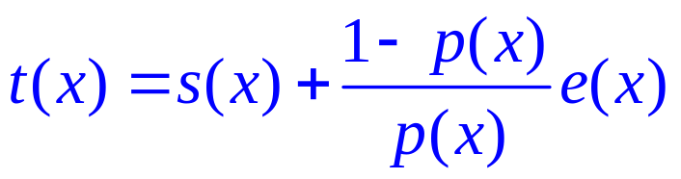
拉斯维加斯( Las Vegas )算法
拉斯维加斯（LV）算法的一个显著特征是它所作的随机性决策有可能导致算法找不到所需的解。
void obstinate(Object x, Object y)
{ // 反复调用拉斯维加斯算法LV(x,y)，直到找到问题的一个解y
bool success= false;
while (!success) success=lv(x,y);
}
p(x)：对输入x单次调用LV算法获得解的概率，则∀x, p(x)>0；
t(x)：算法obstinate找到实例x的一个解所需的平均时间 ；
s(x)：算法对实例x求解成功所需的平均时间；
e(x)：算法对实例x求解失败所需的平均时间；
则有：
解此方程可得：

Slide 35
实例4：标识重复元素
设有n个元素保存在一维数组a中，其中有n/2个元素各不相同，而另外n/2个元素有相同值。也就是说，总共有(n/2)+1种不同的元素值。现要求找出其中那个重复元素。
template <class T>
int Repeated Element(T a[], int n, T& x)
{ while(1)
{ int i = rand()% n;
int j = rand()% n; //取[0, n-1]之间的随机数
if ((i!=j) && (a[i]==a[j]))
{ x=a[i];
return i;
}
}
}

Slide 36
实例5：N皇后问题
对于n后问题的任何一个解而言，每一个皇后在棋盘上的位置无任何规律，不具有系统性，而更像是随机放置的。由此容易想到下面的拉斯维加斯算法。
在棋盘上相继的各行中随机地放置皇后，并注意使新放置的皇后与已放置的皇后互不攻击，直至n个皇后均已相容地放置好，或已没有下一个皇后的可放置位置时为止。
1
Q
2
Q
3
Q
4
Q
5
Q
6
？
7
8
1 2 3 4 5 6 7 8

Slide 37
实例5：N皇后问题
随机放置策略与回溯法相结合：
随机放置(前几行)+ 回溯法(后继行)，直至找解或失败。
随机放置的皇后越多,
→ 后继回溯搜索所需的时间越少,
→ 失败的概率越大。
成功搜索访问的平均结点数
不成功访问的平均结点数
反复调用找到解访问的平均结点数
随机放置的Q数
算法成功概率
stopVegas | p | s | e | t
0 | 1.0000 | 262.00 | -- | 262.00
5 | 0.5039 | 33.88 | 47.23 | 80.39
12 | 0.0465 | 13.00 | 10.20 | 222.11

Slide 38
五、蒙特卡罗（Monte Carlo）算法

Slide 39
蒙特卡罗( Monte Carlo )算法
蒙特卡罗（MC）算法常用于求解确定性算法难解的问题，其特征是通常无法判定一个具体解是否正确。
p正确：
若MC算法对问题的任一输入实例得到正确解的概率不小于实数p（1/2<p<1），则称该MC算法是p正确的，且称（p-1/2）是该算法的优势。
一致：
若对同一实例，MC算法不会给出两个不同的正确解，则称该MC算法是一致的。
时间复杂性T(n,e)：
错误解可接受概率e
（接近0的正实数）
问题的实例规模n

Slide 40
实例6：主元素问题
设T[1:n]是一个含有n个元素的数组。当|{i|T[i]=x}|>n/2（有超过一半的元素相等）时，称元素x是数组T的主元素。请判定数组T是否存在主元素。
template<class Type>
bool Majority(Type *T, int n) // 判定主元素的MC算法
{ int i=rnd.Random(n)+1; // 产生[1, n]的随机数
Type x=T[i]; // 随机选择数组元素
int k=0;
for (int j=1;j<=n;j++) if (T[j]==x) k++;
return (k>n/2); // k>n/2 时T含有主元素
}
时间复杂度：O(n log(1/e))
template<class Type>
bool MajorityMC (Type *T, int n, double e) // 错误概率小于e
{ int k = ceil( log(1/e) / log(2) );
for (int i=1;i<=k;i++) if (Majority(T,n)) return true;
return false; // 重复调用Majority算法 ⌈log2(1/e)⌉ 次
}

Slide 41
蒙特卡罗( Monte Carlo )算法
通过反复调用放大算法优势，得到可接受错误概率。
实际应用时，大多数MC算法重复调用后正确率提高很快。
重复调用Las Vegas算法得到正确解的概率计算类似。
单次调用一个MC算法得到正确解的概率是：p(p>1/2)，
则错误解的概率是： ，
连续调用k次，则错误的概率为： ，
则： 。
调用k次，错误率 ，正确率 。
1-p
(1-p)^{k}<e
k > log_{1-p}e = log(1/e) / log(1/(1-p))
例：4次调用一个MC算法，可以将正确率从55%提高到
（ ）%。
95
1 - (1 - 55%)⁴ ≈ 95 %

Slide 42
蒙特卡罗( Monte Carlo )算法
偏y₀的MC算法：
对于一个解所给问题的蒙特卡罗算法MC(x)，如果存在问题实例的子集X使得：
(1)当x∉X时，MC(x)返回的解是正确的；
(2)当x∈X时，正确解是y₀，但MC(x)返回的解未必是y₀。
称上述算法MC(x)是偏y₀的算法。
真
例：主元素问题的MC算法是一个偏（ ）的MC算法。
(1)当T没有主元素时，Majority(T)返回的解false是正确的；
(2)当T有主元素时，正确解是true，但Majority(T)返回的解未必是true。
重复调用一个一致、p正确、偏y₀的MC算法k次，
可得到一个一致、(1-(1-p)^{k})正确、偏y₀的MC算法。

Slide 43
ACM POJ 3318 —— Matrix Multiplication
Time Limit: 2000MS Memory Limit: 65536K
Total Submissions: 15971 Accepted: 3447
实例7：矩阵相乘验证问题
Description
You are given three n × n matrices A, B and C. Does the equation A × B = C hold true?
Input
The first line of input contains a positive integer n (n ≤ 500) followed by the the three matrices A, B and C respectively. Each matrix's description is a block of n × n integers.
It guarantees that the elements of A and B are less than 100 in absolute value and elements of C are less than 10,000,000 in absolute value.
Output
Output "YES" if the equation holds true, otherwise "NO".
Hint: Multiple inputs will be tested.
So O(n³) algorithm will get TLE.
Sample Input
2
1 0
2 3
5 1
0 8
5 1
10 26
Sample Output
YES

Slide 44
ACM POJ 3318 —— Matrix Multiplication
Time Limit: 2000MS Memory Limit: 65536K
Total Submissions: 15971 Accepted: 3447
for(int i=0;i<n;i++)
for(int j=0;j<n;j++)
{
AB[i][j] = 0;
for(int k=0;k<n;k++)
AB[i][j] += A[i][k]*B[k][j];
}
Sample Input
2
1 0
2 3
5 1
0 8
5 1
10 26
Sample Output
YES
两个矩阵直接相乘需要O(n^3)的时间复杂度
再用O(n^2)的时间进行AB与C的比较，返回是否相等。
超时是必然的！因为题目中矩阵的行列都不大于500，O(n^3)的时间算一个很大的矩阵相乘，要用超过2秒的时间。

Slide 45
实例7：矩阵相乘验证问题
算法MC(A,B,C)：1. 随机生成x[i],
2. 计算A*(B*x) 及 C*x，
3. 判断结果是否相等。
此算法为偏（ ）1/2正确的蒙特卡罗算法。
假
(1)当AB=C时，MC(A,B,C)返回的解true总是正确的；
(2)当AB!=C时，正确解是false，但MC(A,B,C)返回的解未必是false。
若A*B=C，则必有A*(B*x) =C*x。虽然多乘了一个向量，但是时间复杂度却降低到了O(n^2)了。
这样解的实质是把一个方阵压缩成了一个行向量，向量的每一个元素都是原矩阵该列的的和，也就是说用和来比较。

Slide 46
实例8：多项式相乘验证问题
多项式乘积验证问题：
给定多项式p(x)、q(x)、r(x)，其阶分别为p、q、r，
验证：p(x) * q(x) == r(x)？
解法：
随机选取k+1个实数，测试等式是否成立。

Slide 47
Types of Algorithms
Las Vegas
Randomized algorithm that always give a correct answer, or do not give an answer at all.
Monte Carlo
Randomized algorithm that always give an answer, but may occasionally produce an answer that is incorrect.
However the probability of producing an incorrect answer can be made arbitrarily small by running the algorithm repeatedly with independent random choices in each run.

Slide 48
Sketch of Randomized algorithms
A randomized algorithm is just one that depends on random numbers for its operation
These are randomized algorithms (important):
  Using random numbers to help find a solution to a problem
  Using random numbers to improve a solution to a problem
These are difficult topics:
  Getting or generating “random” numbers
  Generating random data for testing (or other) purposes

Slide 49
Advantages
Often the execution time or space requirement of a randomized algorithm is smaller than that of the best deterministic version.
All the randomized algorithms are invariably simple to comprehend and implement.

Slide 50
快速排序
快速排序算法的性能取决于划分的对称性。通过修改算法partition，可以设计出采用随机选择策略的快速排序算法。在a[p:r]中随机选出一个元素作为划分基准，从而可以期望划分是较对称的。
——sherwood算法
template<class Type>
int RandomizedPartition (Type a[], int p, int r)
{
int i = Random(p,r);
Swap(a[i], a[p]);
return Partition (a, p, r);
}

Slide 51
快速排序
template<class Type>
void QuickSort (Type a[], int p, int r)
{
if (p<r) {
int q = Partition(a,p,r);
QuickSort (a,p,q-1); //对左半段排序
QuickSort (a,q+1,r); //对右半段排序
}
}
RandomizedPartition(a,p,r）
返回

Slide 52
线性时间选择
给定线性序集中n个元素和一个整数k，1≤k≤n，要求找出这n个元素中第k小的元素
template<class Type>
Type RandomizedSelect(Type a[],int p,int r,int k)
{
if (p==r) return a[p];
int i=RandomizedPartition(a,p,r),
j=i-p+1;
if (k<=j) return RandomizedSelect(a,p,i,k);
else return RandomizedSelect(a,i+1,r,k-j);
}
返回
在最坏情况下，算法randomizedSelect需要O(n²)计算时间
但可以证明，算法randomizedSelect可以在O(n)平均时间内找出n个输入元素中的第k小元素。

